Slide 1
Lectura y Escritura de Información
UD7

Slide 2
Contenido
R.A. 5:Realiza operaciones de entrada y salida de información, utilizando procedimientos específicos del lenguaje y librerías de clases.

Slide 3
Contenido
Ficheros binarios para trabajar con objetos

Slide 4
Ficheros binarios
PREVIOUSLY ON JAVA…

Slide 5
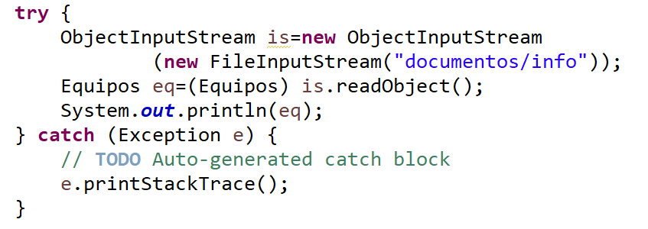
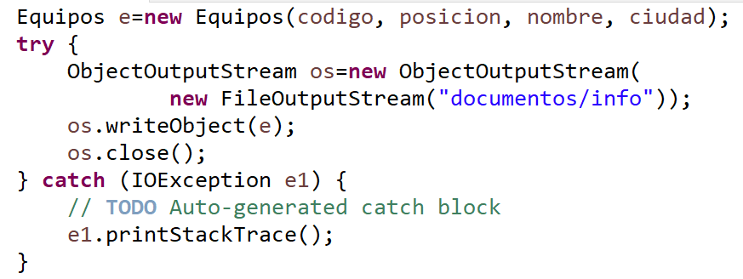
Ficheros binarios
La gran potencia que nos ofrecen los ficheros binarios se ve reflejada con la Programación Orientada a Objetos
La clase que nos permite leer información de ficheros binarios (siempre que trabajemos con objetos), sería ObjectInputStream junto a FileInputStream.
La clase que nos permite escribir información en ficheros binarios (siempre que trabajemos con objetos), sería ObjectOutputStream junto a FileOutputStream.

Slide 6
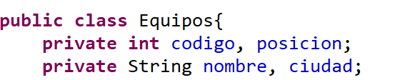
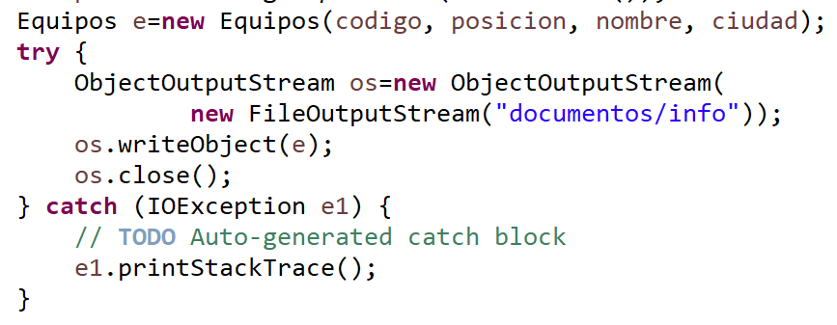
Ficheros binarios
En clases anteriores, desarrollamos una clase “Equipos”, con una serie de atributos, para que nos pudiese luego servir para almacenar un determinado objeto en un fichero binario
Tendremos nuestros constructores, métodos getters-setters y toString.
Ahora, construimos nuestra clase Test, pidiendo por consola datos del equipo e intentando almacenar dicho equipo en un fichero binario

Slide 7
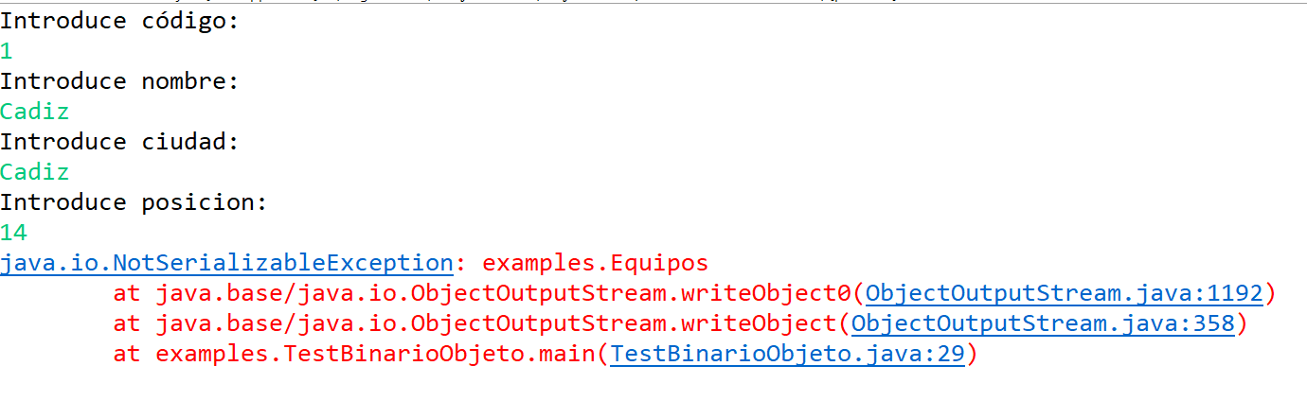
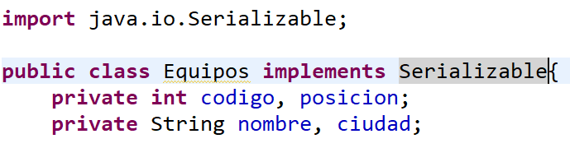
Ficheros binarios
Pero…..Houston tenemos un problema…cuando ejecutamos nos encontramos el siguiente error…
El error que se nos muestra es porque el sistema no sabe como “comunicar” nuestro objeto con el fichero binario. Para resolverlo, tenemos que configurar nuestras clases pertenecientes a aquellos objetos que queremos volcar, implementando la interface “Serializable” (implements Serializable). De esta forma, ya sí que podemos realizar dicha comunicación.

Slide 8
Ficheros binarios
Tenemos que distinguir entre leer un solo objecto, leer varios objetos, o leer un array completo de objetos. Esto nos lo marca la forma en la cual hayamos escrito en ese fichero binario (Si hemos escrito un solo objeto, pues leemos ese solo objeto, como por ejemplo, en el ejemplo anterior, cuando escribíamos un fichero binario con la información de un solo equipo).
Equipos equipo=(Equipo) is.readObject()
Una cuestión importante es “castear” hacia el tipo de objeto que queremos leer, porque el método readObject devuelve un Object, entonces tenemos que pasarlo a la clase que queremos trabajar, en este caso Equipos.

Slide 9
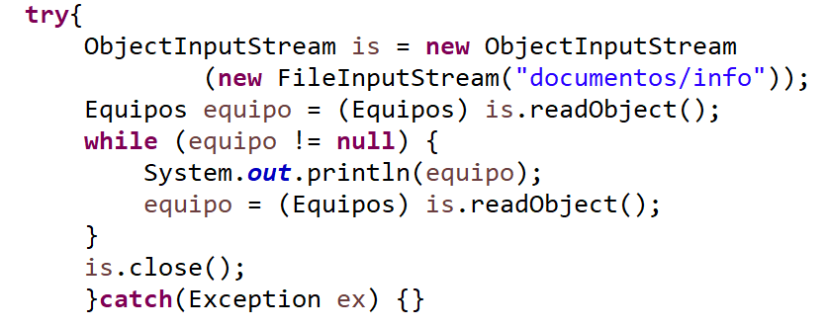
Ficheros binarios
Si en un fichero binario hemos escrito varios objetos, uno a uno, sin que compartan una colección común (un arrayList u otro tipo), tendremos que leer esos objetos mediante un bucle (hasta llegar a final de fichero, y tenemos que trabajar las excepciones para no tener problemas).
El código para poder leer esos objetos sería el siguiente (hay que tener en cuenta capturar bien las excepciones para no tener errores de fin de fichero)

Slide 10
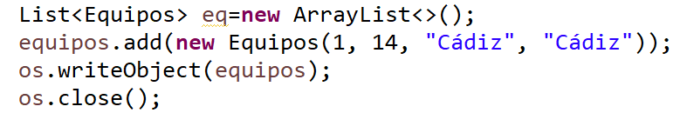
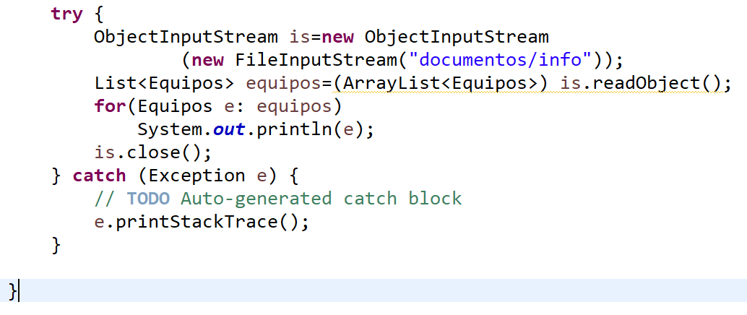
Ficheros binarios
Si queremos trabajar con una colección de equipos (ArrayList), volcando la información a un fichero binario, podemos leer directamente la colección.
El primer paso sería escribir la lista de equipos al fichero.
Ahora, podemos leer directamente el objeto correspondiente a la colección, y procesarlo.

Slide 11
Ficheros binarios
A la hora de escribir objetos en ficheros binarios, tenemos que tener en cuenta si queremos “machacar” el fichero binario (podemos recuperar toda la información, introducir dicha información en una colección, trabajar con la colección y volcarla en el fichero, reemplazando el contenido), o añadir al final del fichero (insertando el parámetro true a la hora de construir el objeto ObjectOutputStream).
Si queremos añadir al final, surge un problema dado que cuando escribimos un objeto en un fichero binario ObjectOutputStream crea una cabecera al principio y cuando cerramos el fichero y volvemos a añadir un objeto, crea de nuevo una cabecera, haciendo que la información a partir de ésta no pueda ser leída.
¿Cómo lo solucionamos?
Para resolver este problema, creamos nuestra propia clase personalizada que hereda de ObjectOutputStream, y básicamente lo que hacemos es dejar sin comportamiento al método writeStreamHeader().

Slide 12
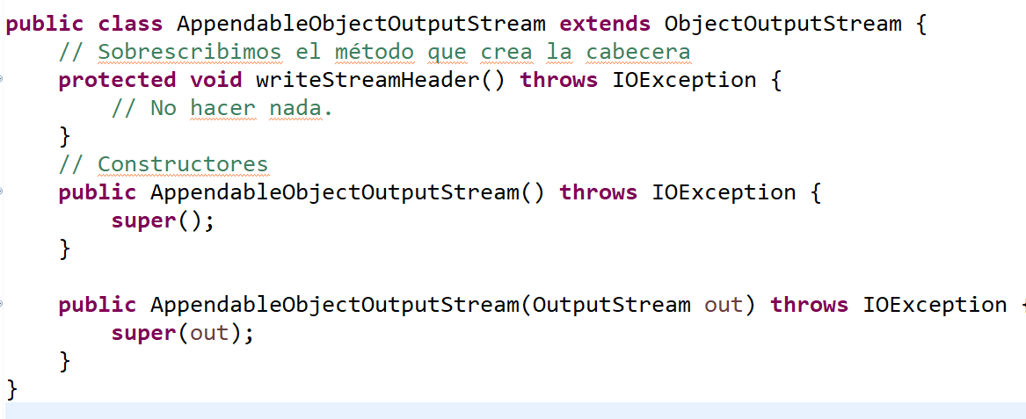
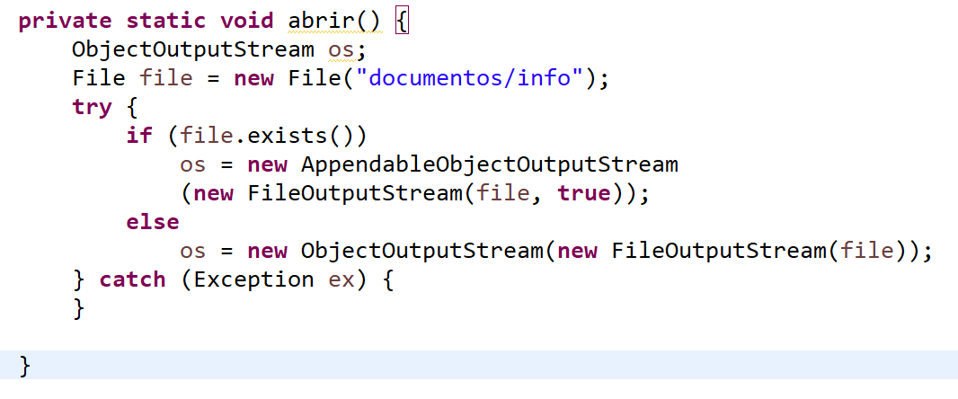
Ficheros binarios
Una vez creada esta clase, cuando queremos trabajar con el fichero binario, mediante el método exists (aplicado a un File), preguntamos si el fichero binario existe. Si no existe, creamos un ObjectOutputStream (que nos permite generar la primera y única cabecera que vamos a tener). Si el fichero existe, significa que queremos añadir, y para no crear nuevas cabeceras, creamos el objeto correspondiente a la clase personalizada generada anteriormente .

